Slide 1
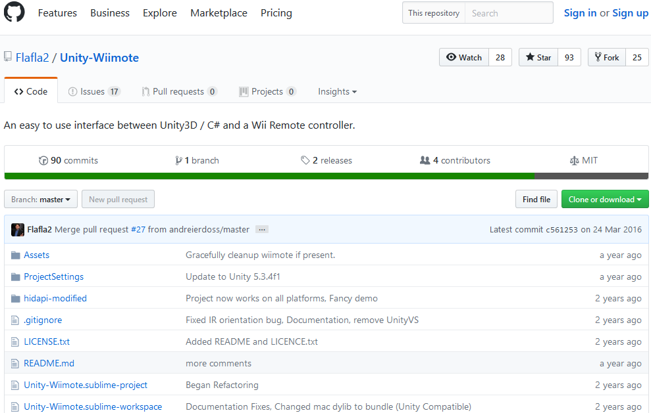
Bibliothek

Slide 2
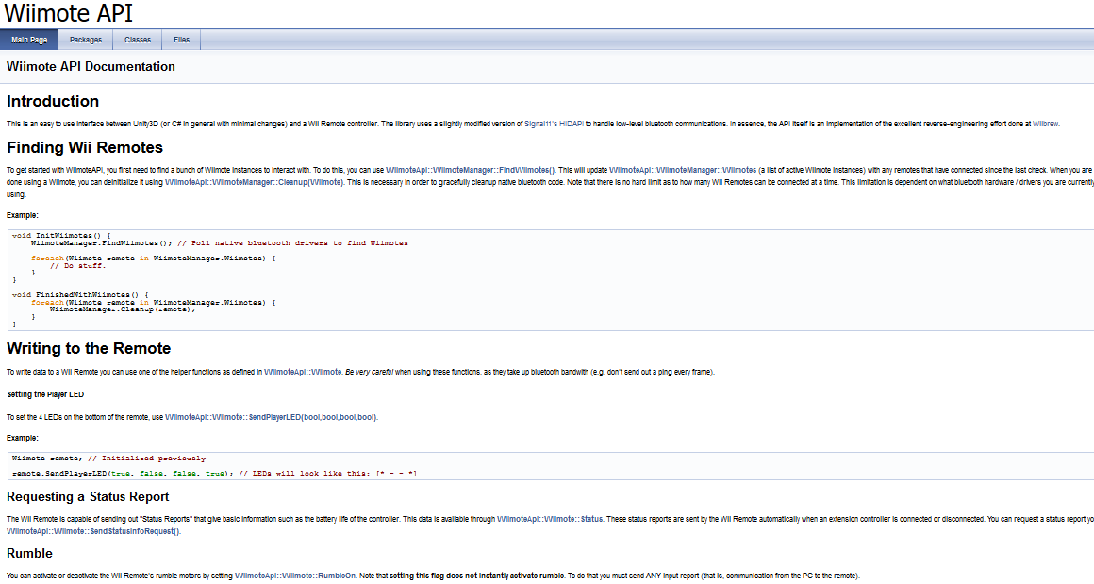
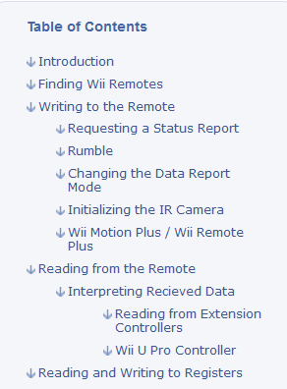

Slide 3
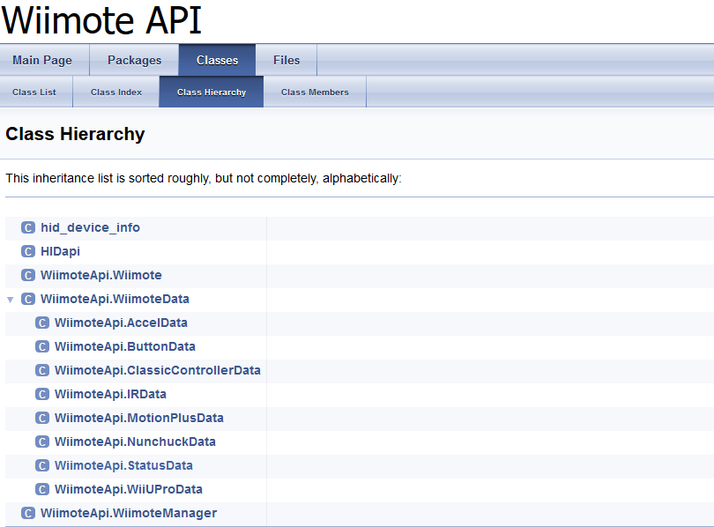

Slide 4
Erfahrungen
Positiv | Negativ
→ Einstieg gut erklärt Wiimotes zuverlässig finden... … Buttons auslesen … IR Initilisierung | Wenige Informationen zu... … Kalibrierung … Accel Daten: - Auslesen - Interpretieren
Accel Daten werden von der Bib bereits interpretiert. Die Info wie
Genau fehlt

Slide 5
Erster Versuch
Nutze Standardkalibrierung der Wiimote
.getCalibratetData( )
  liefert Koordinaten für x-,y- und z-Achse
  Wertebereich: [-1,1]
Tilt:
  Teller.Rotate ( accel_z_{new}- accel_z_{old})

Slide 6
Ergebnis 1
Zufällig #Framedaten bei Spielstart unbrauchbar
  Werte dort um Faktor 10 höher als danach
  → Starkes Kippen des Tellers sofort bei Spielstart
Ungleiche Verteilung des Wertebereiches
  zB. für Neigung
    nach links: [-1, -0.3]
    nach rechts: [-0.3, 1]
Sinkende Reaktion des Tellers mit längerem Spielverlauf
  Rundungsfehler?

Slide 7
Zweiter Versuch
Kalibrierung der Achsen
  Auf dem Tisch liegend:
    x- und z- Achse bei 0
    y- Achse bei -1g
Schrittweise Rotation um
  Faktor * Neigung
  ein Grad pro Frame gute Annäherung

Slide 8
Ergebnis 2
Achsensymmetrie stimmt
Tellerreaktion ok
Unnatürliches Fahren
  Tellerwinkel != Wiimotewinkel
  Fällt vor allem Geradeaus auf

Slide 9
Habe gemerkt, dass ich mich mit dem inneren der Wiimote weiter beschäftigen muss, um sie zu verstehen
→ jetzt Folien zu Achsen
Dann Modell wie accel berechnet wird
  → 1 g auf z Achse Bild
Bilder wie Tilt etc berechnet wird

Slide 10
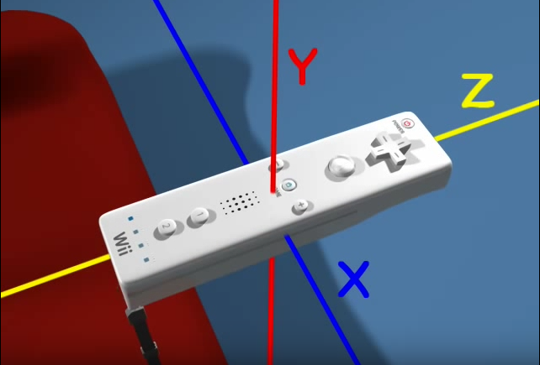
Wiimote Koordinatensystem

Slide 11
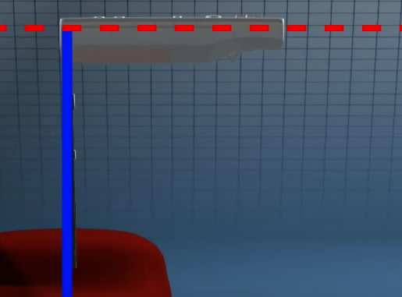
Winkelberechnung

Slide 12
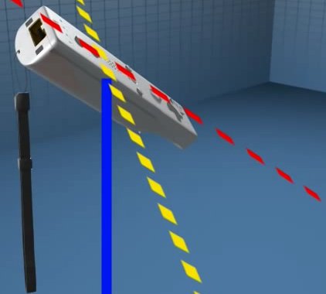
Winkelberechnung f.

Slide 13
Steuerungsziele
Vereinfachte mechanische Steuerungen
  Teller richtet sich beim Geradeaus fahren automatisch in neutrale Position
    zB. alle Neigungswinkel < 3 Grad werden als gerade angenommen
  Tellerneigung wird nur verändert bei Drücken des A Buttons

Slide 14
Steuerungsziele f.
1zu1 Steuerung des Tellers
  → Winkel(Wiimote) == Winkel (Teller)
  Herausforderung: Vernachlässige versehentliche kleine Bewegungen
  Mappe Accelintervall [-1,1] auf Winkel
    Max. Tellerneigung 45°
  Tatsächliche Winkel durch Motion Plus
    Gyroscop misst …?
    Liefert Grad/Sekunde für Pitch, Yaw und Roll

Slide 15
Direktes Setzen von einzelnen Winkeln wird nicht empfohlen?

Slide 16
using UnityEngine;
using System.Collections;
public class ExampleClass : MonoBehaviour {
public float smooth = 2.0F;
public float tiltAngle = 30.0F;
void Update() {
float tiltAroundZ = Input.GetAxis("Horizontal") * tiltAngle;
float tiltAroundX = Input.GetAxis("Vertical") * tiltAngle;
Quaternion target = Quaternion.Euler(tiltAroundX, 0, tiltAroundZ);
transform.rotation = Quaternion.Slerp(transform.rotation, target, Time.deltaTime * smooth);
}
}

Slide 17
Accelerometer
→ Beschleunigungssensor

Slide 18
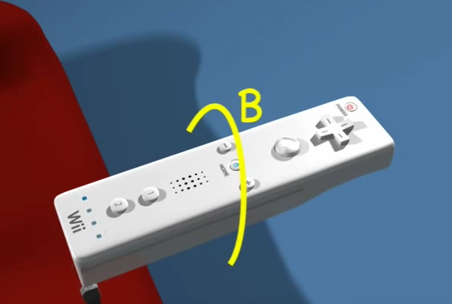
Brank?
In anderem Video „roll“ genannt
Yaw ist die horizontale Winkelbewegung → Bewege vorderen Teil der Wiimote

Slide 19
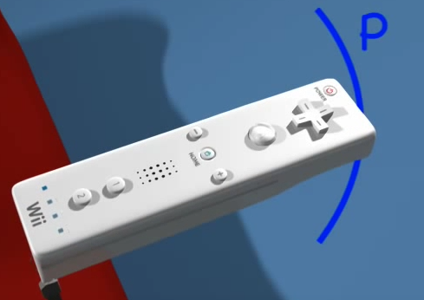
Pitch

Slide 20
→ Berechnet Winkel zwischen Schwerkraft (zeigt immer nach unten) und Wiimote

Slide 21
Jetzt YouTube Video The Way Games Work - Wii Remote & MotionPlus
Deutet an, dass in seinem PlayStation Move Video Accelerameter erklärt werden

Slide 22
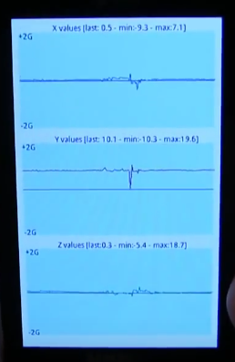

Slide 24
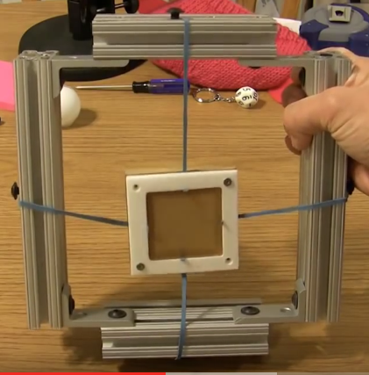

Slide 25
Zeigt, wie eine Accelerameter funktioniert
  Zwei ineinander liegende Objekte mit Abstand
  Bei Bewegung verändert sich der Abstand → Richtung und Geschwindigkeit messbar
→ ohne Bewegung wirkt die Schwerkraft auf die Wiimote → verkürzt Abstand in y Richtung

Slide 26
Gyroscops
Accelerameter gut um Bewegung festzustellen (auch Richtung)
Schlecht für Unterscheidung stärkerer/leichterer Bewegungen
  „wii wagle“ → Permanentes schütteln der Wiimote um Aktion zu aktivieren (anstatt zB dasSChwert präzise steuern zu könenn)

Slide 27
Gyroscops MotionPlus
Messen Winkelbewegungen
2 Gyposcops
  2 axes → x und z
  1 axe → y Achse
→ entspricht Kreiseln, die aufgrund des Drehmoments ihre Bewegung beibehalten

